Slide 1
人力资源幻灯片 1
新公司法的适用要点解读
刘 斌
中国政法大学商法研究所、公司法修改工作专班

Slide 2
人力资源幻灯片 1
本轮公司法修订幅度
总体修订情况:
共266个条文，31456字，删除了2018 年《公司法》中16个条文，新增和修改了228个条文，其中实质性修改112个条文。
参见：中国政法大学刘斌教授团队，《2023年公司法修订对照表及修改要点》
后续感受：内容丰富，常学常新

Slide 3
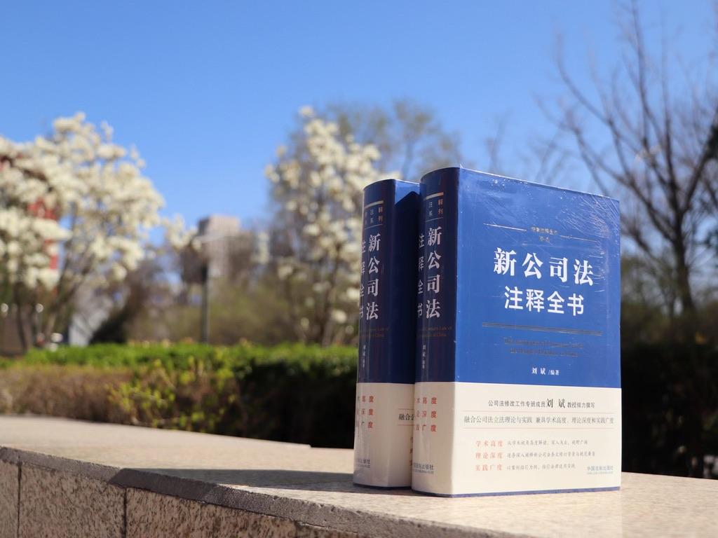
人力资源幻灯片 1
两本新书

Slide 4
人力资源幻灯片 1
目次
第一部分 2023年公司法修订总体评估
第二部分 公司治理改革及其影响
第三部分 公司资本制度变革与影响
第四部分 控股股东与董监高的履职与问责
第五部分 国家出资公司组织机构的特别规定

Slide 5
第一部分 2023年公司法修订总体评估

Slide 6
人力资源幻灯片 1
第一部分 2023年公司法修订总体评估
一读：2021年12月21日，以下简称一审稿。
二读：2022年12月27日，以下简称二审稿。
三读：2023年8月28日，以下简称三审稿。
四读：2023年12月29日审议通过，新公司法。

Slide 7
人力资源幻灯片 1
本轮公司法修订的背景与动因
（一）深化国企改革，完善中国特色现代企业制度
十八届三中全会决定提出，推动国有企业完善现代企业制度；健全协调运转、有效制衡的公司法人治理结构。
十九届三中全会决定提出，将国有重点大型企业监事会职责划入审计署，不再设立国有重点大型企业监事会。
十九届四中全会决定提出，要深化国有企业改革，完善中国特色现代企业制度；增强国有经济竞争力、创新力、控制力、影响力和抗风险能力。
党中央、国务院《关于深化国有企业改革的指导意见》等对推进国有企业改革发展作出具体部署。
修改公司法，是巩固深化国有企业治理改革成果，完善中国特色现代企业制度，促进国有经济高质量发展的必然要求。

Slide 8
人力资源幻灯片 1
本轮公司法修订的背景与动因
（二）持续优化营商环境，激发市场创新活力
中国营商环境17年间的世界银行排名，在190个经济体中由146位到78名（2017）、46名（2018）、再到31名（2019)，首次进入前20%，超过了第32名的法国。
营商环境评价改善与公司法修改：指标与得分
对标世行指标和世行指标的科学性之问
竞次招商（Race to the bottom）到环境招商（Race to the top）；哪里的法院最佳？
总书记：法治是最好的营商环境

Slide 9
人力资源幻灯片 1
本轮公司法修订的背景与动因
（三）完善产权保护，加强产权保护
十八届四中全会决定提出，健全以公平为核心原则的产权保护制度，加强对各种所有制经济组织和自然人财产权的保护。
十八届五中全会决定提出，推进产权保护法治化，依法保护各种所有制经济权益。
修改公司法，健全以企业组织形式和出资人承担责任方式为主的市场主体法律制度，规范公司的组织和行为，完善公司设立、运营、退出各环节相关当事人责任，切实维护公司、股东、债权人的合法权益，是完善产权保护制度、加强产权平等保护的重要内容。
第7章：国家出资公司组织机构的特别规定

Slide 10
人力资源幻灯片 1
本轮公司法修订的背景与动因
（四）健康资本市场基础性制度，促进资本市场健康发展。
2020年10月，国务院发布《国务院关于进一步提高上市公司质量的意见》；
2021年3月，《上市公司监督管理条例》列入立法计划；
2022年1月22日，《最高人民法院关于审理证券市场虚假陈述侵权民事赔偿案件的若干规定》（新虚假陈述司法解释）出台；
加快资本市场改革，尽快形成融资功能完备、基础制度扎实、市场监管有效、投资者合法权益得到充分保护的多层次市场体系。
修改公司法，完善公司资本、公司治理等基础性制度，加强对投资者特别是中小投资者合法权益的保护，是促进资本市场健康发展、有效服务实体经济的重要举措。

Slide 11
人力资源幻灯片 1
新公司法对公司法实务的影响评估
总体评估：新法将对公司实务产生革命性的系统影响。
诉讼类业务枚举：股权转让诉讼、法定代表人涤除诉讼、知情权诉讼、人格否认诉讼、出资纠纷诉讼、董监高责任等等多点开花。
非诉讼业务枚举：单层制改革带来的公司治理结构调整、公司合规治理的内部建构、出资期限调整、授权资本制引入、类别股设置与安排、以及由此带来的普遍性的公司章程修改需求。

Slide 12
人力资源幻灯片 1
第二部分 公司治理结构改革及其影响
一、法定代表人制度改革
二、公司集团与法人人格否认
三、会议与决议制度改革
四、单层制改革
五、双层制下监事会的权力强化
六、股东会/董事会权力配置
七、董事会/经理层权力配置
八、职工董事

Slide 13
一、法定代表人制度改革

Slide 14
人力资源幻灯片 1
一、法定代表人制度的优化和调整
从一则公报案例说起
韦统兵与新疆宝塔房地产开发有限公司等请求变更公司登记纠纷案
【裁判摘要】法定代表人是对外代表公司从事民事活动的公司负责人，法定代表人登记依法具有公示效力。就公司内部而言，公司与法定代表人之间为委托法律关系，法定代表人代表权的基础是公司的授权，自公司任命时取得至免除任命时终止。公司权力机关依公司章程规定免去法定代表人的职务后，法定代表人的代表权即为终止。
有限责任公司股东会依据章程规定免除公司法定代表人职务的，公司执行机关应当执行公司决议，依法办理公司法定代表人工商变更登记。
【来源】《最高人民法院公报》2022年第12期（总第314期）
【案号】最高人民法院（2022）最高法民再94号民事判决书

Slide 15
最高院公报案例：2022最高法民再94号
宝塔投资
公司
嘉鸿公司
2017.07.18 集团下发免职决定
2017.07.20 宝塔投资公司发出免职通知书
2020年，韦起诉变更法代登记，一审二审败诉，再审胜诉
至今，变更登记未完成。
95%
5%
宝塔房地产公司
韦统兵
董事长/法定代表人

Slide 16
人力资源幻灯片 1
法定代表人制度面临的问题
1.选任范围过窄
比如，华为实行的是轮值董事长制度，董事长不断轮换，法定代表人的任命便成为一个显眼的技术问题。
2.董事地位的不当异化：法定代表人董事的滥权；法定代表人经理对董事会权利的削弱
3.“虹吸效应”：加剧了公司权力的内部集中，增加代理成本，削弱治理效用；
4.章程必要记载内容，复杂的工商登记要求，僵化的法定代表人变更程序，进一步造成了问题恶化；
5.法定代表人的“代持”与“卸责”

Slide 17
人力资源幻灯片 1
法定代表人制度变革：第10条、第35条、第46条
新《公司法》第10条：【法定代表人的选任、辞任与补任】
公司的法定代表人按照公司章程的规定，由代表公司执行公司事务的董事或者经理担任。
担任法定代表人的董事或者经理辞任的，视为同时辞去法定代表人。
法定代表人辞任的，公司应当在法定代表人辞任之日起三十日内确定新的法定代表人。
要点：扩大选任范围、明确辞任规则、增加强制补任、容许短暂空缺

Slide 18
人力资源幻灯片 1
新《公司法》第35条：【变更登记的申请文件】
公司申请变更登记，应当向公司登记机关提交公司法定代表人签署的变更登记申请书、依法作出的变更决议或者决定等文件。
公司变更登记事项涉及修改公司章程的，应当提交修改后的公司章程。
公司变更法定代表人的，变更登记申请书由变更后的法定代表人签署。
要点：凭决议或决定生效；凭登记对抗；新法代签署

Slide 19
人力资源幻灯片 1
章程中法定代表人的记载事项变化
新《公司法》第46条：【公司章程内容】
有限责任公司章程应当载明下列事项:
……
（七）公司法定代表人的产生、变更办法；
……
要点：从“法定代表人姓名” 到“产生、变更办法”

Slide 20
二、公司集团与法人人格否认

Slide 21
人力资源幻灯片 1
二、公司集团与法人人格否认
新《公司法》第23条：
公司股东滥用公司法人独立地位和股东有限责任，逃避债务，严重损害公司债权人利益的，应当对公司债务承担连带责任。
股东利用其控制的两个以上公司实施前款规定行为的，各公司应当对任一公司的债务承担连带责任。
只有一个股东的公司，股东不能证明公司财产独立于股东自己的财产的，应当对公司债务承担连带责任。（同2018《公司法》第63条）
规范要点：增加横向否认、容纳集团公司的跨层级否认、纵向与横向的合并否认、一人公司否认的要件之争

Slide 22
人力资源幻灯片 1
公司集团的职能条线管理规则
例如：关于加强集团资金管理工作的办法、关于加强集团法律纠纷案件管理办法、关于公司总额管理办法、境外投资监督办法、经营业绩考核管理办法、节能工作管理办法
问题：集团公司资金归集是否损害中小股东权益？
问题：集团公司业务统归销售公司是否损害中小股东权益？
举例：某能源类企业集团公司被参股公司起诉干涉公司经营自主权一案。
【章程修改建议】
类似于党建入章程，通过将前述职能管理要求计入到初始章程之中，可以有效避免各类争议。

Slide 23
人力资源幻灯片 1
附：公司集团与关联交易条款
正面：《公司法》没有正面规定公司集团
负面立法方式：四条红线
1.通过人格否认进行反面规制
2.通过关联交易进行行为规制
3.禁止股东滥用权利
4.事实董事与影子董事规则
实务影响：公司集团的职能管理规范

Slide 24
人力资源幻灯片 1
红线1：法人人格否认的认定标准
最高人民法院《全国民商事审判工作会议纪要》中对法人人格否认的类型化列举
人格混同
过度支配与控制
资本显著不足

Slide 25
10.【人格混同】认定公司人格与股东人格是否存在混同，最根本的判断标准是公司是否具有独立意思和独立财产，最主要的表现是公司的财产与股东的财产是否混同且无法区分。在认定是否构成人格混同时，应当综合考虑以下因素：
（1）股东无偿使用公司资金或者财产，不作财务记载的；
（2）股东用公司的资金偿还股东的债务，或者将公司的资金供关联公司无偿使用，不作财务记载的；
（3）公司账簿与股东账簿不分，致使公司财产与股东财产无法区分的；
（4）股东自身收益与公司盈利不加区分，致使双方利益不清的；
（5）公司的财产记载于股东名下，由股东占有、使用的；
（6）人格混同的其他情形。

Slide 26
在出现人格混同的情况下，往往同时出现以下混同：
公司业务和股东业务混同；
公司员工与股东员工混同，特别是财务人员混同；
公司住所与股东住所混同。
人民法院在审理案件时，关键要审查是否构成人格混同，而不要求同时具备其他方面的混同，其他方面的混同往往只是人格混同的补强。

Slide 27
11.【过度支配与控制】公司控制股东对公司过度支配与控制，操纵公司的决策过程，使公司完全丧失独立性，沦为控制股东的工具或躯壳，严重损害公司债权人利益，应当否认公司人格，由滥用控制权的股东对公司债务承担连带责任。实践中常见的情形包括：
（1）母子公司之间或者子公司之间进行利益输送的；
（2）母子公司或者子公司之间进行交易，收益归一方，损失却由另一方承担的；
（3）先从原公司抽走资金，然后再成立经营目的相同或者类似的公司，逃避原公司债务的；
（4）先解散公司，再以原公司场所、设备、人员及相同或者相似的经营目的另设公司，逃避原公司债务的；
（5）过度支配与控制的其他情形。

Slide 28
控制股东或实际控制人控制多个子公司或者关联公司，滥用控制权使多个子公司或者关联公司财产边界不清、财务混同，利益相互输送，丧失人格独立性，沦为控制股东逃避债务、非法经营，甚至违法犯罪工具的，可以综合案件事实，否认子公司或者关联公司法人人格，判令承担连带责任。
实务：举证困难
可能：刑事证据优势

Slide 29
12.【资本显著不足】资本显著不足指的是，公司设立后在经营过程中，股东实际投入公司的资本数额与公司经营所隐含的风险相比明显不匹配。股东利用较少资本从事力所不及的经营，表明其没有从事公司经营的诚意，实质是恶意利用公司独立人格和股东有限责任把投资风险转嫁给债权人。由于资本显著不足的判断标准有很大的模糊性，特别是要与公司采取“以小博大”的正常经营方式相区分，因此在适用时要十分谨慎，应当与其他因素结合起来综合判断。
要点：不匹配程度要非常明显；过错明显

Slide 30
人力资源幻灯片 1
红线2：通过关联交易的行为规制
关联交易的不同规制：
关联关系的问题既是财务问题，又是法律问题，同时也是业务问题。
会计法：相关主体可能通过关联交易调节利润，导致财务数据的失真甚至财务造假。
公司法：关联交易的审议程序以及信息披露情况可能反映出公司治理和内控制度的不完善，并且不当的关联交易还可能损害相关主体的利益 。
证券法：关联交易的存在可能影响发行人的独立性，进而影响发行人未来的持续经营能力；财务失真可能造成欺诈发行，etc。

Slide 31
人力资源幻灯片 1
关联交易的一般条款
新《公司法》第22条:关联交易的一般条款
公司的控股股东、实际控制人、董事、监事、高级管理人员不得利用关联关系损害公司利益。
违反前款规定，给公司造成损失的，应当承担赔偿责任。

Slide 32
人力资源幻灯片 1
关联交易的新增条款
新《公司法》第182条【自我交易与关联交易的规制】
董事、监事、高级管理人员，直接或者间接与本公司订立合同或者进行交易，应当就与订立合同或者进行交易有关的事项向董事会或者股东会报告，并按照公司章程的规定经董事会或者股东会决议通过。
董事、监事、高级管理人员的近亲属，董事、监事、高级管理人员或者其近亲属直接或者间接控制的企业，以及与董事、监事、高级管理人员有其他关联关系的关联人，与公司订立合同或者进行交易，适用前款规定。
【适用要点】信息披露；正当程序；对价公允
【章程修订要点】
明确报告义务的具体内容；
明确决策机构；

Slide 33
人力资源幻灯片 1
违法关联交易的责任
西安陕鼓汽轮机有限公司与高少华等公司关联交易损害责任纠纷再审案
【案号】最高人民法院（2021）最高法民再181号民事判决书
【裁判要旨】高少华、程勤同时担任陕鼓汽轮机公司董事、高级管理人员和钱塘公司的股东以及陕鼓汽轮机公司与钱塘公司之间存在采购合同关系的事实，其交易行为构成关联关系，交易构成关联交易。案涉关联交易须审查的事项包括：其一，高少华、程勤是否履行了披露义务。批露关联交易有赖于董事、高级管理人员积极履行忠诚及勤勉义务，将其所进行的关联交易情况向公司进行披露及报告。案涉人员并未履行披露义务。其二，案涉关联交易价格是否符合市场公允价格。应当从交易的实质内容即合同约定、合同履行是否符合正常的商业交易规则以及交易价格是否合理等进行审查。陕鼓汽轮机公司本可以在市场上采购相关产品，而通过钱塘公司采购产品则增设不必要的环节和增加了采购成本，由钱塘公司享有增设环节的利益，损害了陕鼓汽轮机公司权益。其三，高少华、程勤的行为与陕鼓汽轮机公司损害结果的发生有因果关系。关联交易的发生及变化与高少华、程勤任职期间及职务变化存在同步性。因此，高少华、程勤应当承担责任。

Slide 34
人力资源幻灯片 1
红线3：禁止滥用权利的规制
第21条：禁止权利滥用的一般条款
公司股东应当遵守法律、行政法规和公司章程，依法行使股东权利，不得滥用股东权利损害公司或者其他股东的利益。
公司股东滥用股东权利给公司或者其他股东造成损失的，应当承担赔偿责任。
第89条第3款：股东压制时的股权回购
公司的控股股东滥用股东权利，严重损害公司或者其他股东利益的，其他股东有权请求公司按照合理的价格收购其股权。

Slide 35
人力资源幻灯片 1
红线4：通过实质董事和实质高管的规制
新《公司法》第180条第3款【事实董事】
公司的控股股东、实际控制人不担任公司董事但实际执行公司事务的，适用前两款规定。
新《公司法》第192条【影子董事与影子高管】
公司的控股股东、实际控制人指示董事、高级管理人员从事损害公司或者股东利益的行为的，与该董事、高级管理人员承担连带责任。
要点：责任主体、指示、被指示主体、损害行为、责任形态
特别注意概念变化：
实际控制人：实际控制人，是指虽不是公司的股东，但通过投资关系、协议或者其他安排，能够实际支配公司行为的人。（第265条）

Slide 36
三、会议与决议制度改革

Slide 37
人力资源幻灯片 1
程序的重要性：开会可以传签吗？

Slide 38
人力资源幻灯片 1
公司决议制度体系
决议诉讼是公司诉讼的基点
新《公司法》第24条：电子通信表决
新《公司法》第25条：决议无效
新《公司法》第26条：决议可撤销
新《公司法》第27条：决议不成立
新《公司法》第28条：决议瑕疵的效力

Slide 39
人力资源幻灯片 1
1.电子通讯表决
采用电子通信方式作出决议的法律效力
新《公司法》第24条：公司股东会、董事会、监事会召开会议和表决可以采用电子通信方式，公司章程另有规定的除外。
为什么要在法律中设专条规定决议的电子通信方式？
什么是电子通信方式？如何界定电子通信方式？
要点：条文意义、会议类型、适用事项、电子通信、置入模式、例外情形

Slide 40
人力资源幻灯片 1
2.决议无效的情形与类型
新《公司法》第25条：【决议无效】
公司股东会、董事会的决议内容违反法律、行政法规的无效。
问题：决议无效如何判断？
《民法典》第153条【违反强制性规定和违背公序良俗的民事法律行为效力】
违反法律、行政法规的强制性规定的民事法律行为无效。但是，该强制性规定不导致该民事法律行为无效的除外。
违背公序良俗的民事法律行为无效。

Slide 41
人力资源幻灯片 1
3. 决议撤销规则
2018《公司法》第22条 | 新《公司法》第26条
股东会或者股东大会、董事会的会议召集程序、表决方式违反法律、行政法规或者公司章程，或者决议内容违反公司章程的，股东可以自决议作出之日起六十日内，请求人民法院撤销。 股东依照前款规定提起诉讼的，人民法院可以应公司的请求，要求股东提供相应担保。 | 公司股东会、董事会的会议召集程序、表决方式违反法律、行政法规或者公司章程，或者决议内容违反公司章程的，股东自决议作出之日起六十日内，可以请求人民法院撤销。但是，股东会、董事会的会议召集程序或者表决方式仅有轻微瑕疵，对决议未产生实质影响的除外。 未被通知参加股东会会议的股东自知道或者应当知道股东会决议作出之日起六十日内，可以请求人民法院撤销；自决议作出之日起一年内没有行使撤销权的，撤销权消灭。

Slide 42
人力资源幻灯片 1
4.新增决议不成立规则
新《公司法》第27条：有下列情形之一的,公司股东会、董事会的决议不成立：
(一)未召开股东会、董事会会议作出决议;
(二)股东会、董事会会议未对决议事项进行表决;
(三)出席会议的人数或者所持表决权数未达到本法或者公司章程规定的人数或者所持表决权数;
(四)同意决议事项的人数或者所持表决权数未达到本法或者公司章程规定的人数或者所持表决权数。

Slide 43
人力资源幻灯片 1
例外情形:新《公司法》第59条第3款：
对本条第一款所列事项股东以书面形式一致表示同意的,可以不召开股东会会议,直接作出决定,并由全体股东在决定文件上签名或者盖章。

Slide 44
人力资源幻灯片 1
5.瑕疵决议的效力
新《公司法》第28条：【决议瑕疵的效力】
公司股东会、董事会决议被人民法院宣告无效、撤销或者确认不成立的,公司应当向公司登记机关申请撤销根据该决议已办理的登记。
股东会、董事会决议被人民法院宣告无效、撤销或者确认不成立的,公司根据该决议与善意相对人形成的民事法律关系不受影响。

Slide 45
四、单层制改革

Slide 46
人力资源幻灯片 1
有限责任公司的单层制改革
新《公司法》第69条：【有限责任公司的审计委员会】
有限责任公司可以按照公司章程的规定在董事会中设置由董事组成的审计委员会，行使本法规定的监事会的职权，不设监事会或者监事。公司董事会成员中的职工代表可以成为审计委员会成员。
要点：章程选择、董事组成、全面承接监督职权、审计委员会与监事会/监事二选一、职工董事以监督为本位
论文：《公司治理中监督力量的再造与展开》，《国家检察官学院学报》2022年第2期。

Slide 47
人力资源幻灯片 1
公司治理架构的单层制改革
新《公司法》第121条：股份有限公司可以按照公司章程的规定在董事会中设置由董事组成的审计委员会，行使本法规定的监事会的职权，不设监事会或者监事。
审计委员会成员为三名以上，过半数成员不得在公司担任除董事以外的其他职务，且不得与公司存在任何可能影响其独立客观判断的关系。公司董事会成员中的职工代表可以成为审计委员会成员。
审计委员会作出决议，应当经审计委员会成员的过半数通过。
审计委员会决议的表决，应当一人一票。
审计委员会的议事方式和表决程序，除本法有规定的外，由公司章程规定。
公司可以按照公司章程的规定在董事会中设置其他委员会。

Slide 48
人力资源幻灯片 1
从监事会到审计委员会的三点实质变化
疑问：审计委员会替代监事会，是不是换汤不换药?
1.提升监督效能：
审计委员会成员（董事）有表决权VS监事只有列席董事会权力；
2.克服信息屏障：
董事会内部的信息均衡VS监事与董事的信息差
3.监督方式变化：
审计委员会的内部监督VS监事会的外部监督

Slide 49
人力资源幻灯片 1
审计委员会的章程条款需要解决的问题
审计委员会的职权条款如何设计？
审计委员会的组织条款：选任、辞任、更换、解任、召集人等
审计委员会的运行条款：通知、召集、主持、决议等
审计委员会与董事会、高管层的关系

Slide 50
人力资源幻灯片 1
审计委员会的职权条款
请点评该条款的设计水平
建议明确具体职权的行使：
例如第189条代表诉讼的交叉前置请求规则，章程可以规定向审计委员会请求。

Slide 51
人力资源幻灯片 1
审计委员会的组织条款
【章程条款设计】
审计委员会的成员由股东会确定，在选举公司董事时，应区分审计委员会成员的董事和非审计委员会成员的董事。其中，审计委员会的董事不得少于三人。
审计委员会成员不足三人时，董事会应当及时组织召开股东会进行补选。
董事会无权解任、更换审计委员会成员。
审计委员会设召集人or主任or主席一名，负责审计委员会的会议召集、通知、主持等事项。

Slide 52
人力资源幻灯片 1
审计委员会的运行条款
召集：在发生……等情形时，由审计委员会主席召集审计委员会会议。
通知：一般情形下，应当提前【】天通知，情况特别紧急的，可以提前【】提案通知。
主持：审计委员会会议由审计委员会主席主持，审计委员会主席不能主持的，由其他审计委员会成员按【】顺序主持。
决议：一人一票，过半数形成决议。

Slide 53
人力资源幻灯片 1
审计委员会的外部关系条款
与董事会的关系
董事会不得干涉审计委员会独立行使职权，也不能推翻审计委员会在职权范围内的决议。
审计委员会决议通过后，所涉及董事、经理、高级管理人员有义务执行该决议。

Slide 54
人力资源幻灯片 1
小型公司组织机构的简化
新《公司法》第75条：规模较小或者股东人数较少的有限责任公司，可以不设董事会，设一名董事，行使本法规定的董事会的职权。该董事可以兼任公司经理。
新《公司法》第83条：规模较小或者股东人数较少的有限责任公司，可以不设监事会，设一名监事，行使本法规定的监事会的职权；经全体股东一致同意，也可以不设监事。
新《公司法》第128条：规模较小或者股东人数较少的股份有限公司，可以不设董事会，设一名董事，行使本法规定的董事会的职权。该董事可以兼任公司经理。
新《公司法》第133条：规模较小或者股东人数较少的股份有限公司，可以不设监事会，设一名监事，行使本法规定的监事会的职权。

Slide 55
人力资源幻灯片 1
更干脆的单层制：小规模公司
新《公司法》第83条：规模较小或者股东人数较少的有限责任公司，可以不设监事会，设一名监事，行使本法规定的监事会的职权；经全体股东一致同意，也可以不设监事。
要点：
规模较小的公司，可以径行不设监事。

Slide 56
五、双层制下监事会权力强化

Slide 57
人力资源幻灯片 1
双层制下监事会的职权强化
新《公司法》第80条：监事会可以要求董事、高级管理人员提交执行职务的报告。【新增条款，保障监事会信息获得权】
新《公司法》第215条：新增可根据章程规定由监事会决定审计机构选任的选项。
新《公司法》第181条：新增了监事违反忠实义务时公司的归入权，解决了违反忠实义务时监事追责的法律依据缺失问题。

Slide 58
六、股东会/董事会权力配置

Slide 59
股东会/董事会权力的配置调整
我国《公司法》上分权之最大疑惑：股东会与董事会的权限划分
股东会管什么？董事会管什么？
如股东会决定经营方针和投资计划，董事会决定公司的经营计划和投资方案，那么，经营方针和经营计划如何区分？投资计划和投资方案如何区分？
剩余权力如何归属？

Slide 60
人力资源幻灯片 1
新《公司法》第59条：【股东会职权】
股东会行使下列职权：
决定公司的经营方针和投资计划；
审议批准公司的年度财务预算方案、决算方案；
（一）选举和更换董事、监事，决定有关董事、监事的报酬事项；
（二）审议批准董事会的报告；
（三）审议批准监事会的报告；
（四）审议批准公司的利润分配方案和弥补亏损方案；
（五）对公司增加或者减少注册资本作出决议；
（六）对发行公司债券作出决议；

Slide 61
人力资源幻灯片 1
新《公司法》第59条：【股东会职权】
（七）对公司合并、分立、解散、清算或者变更公司形式作出决议；
（八）修改公司章程；
（九）公司章程规定的其他职权。
股东会可以授权董事会对发行公司债券作出决议。
对本条第一款所列事项股东以书面形式一致表示同意的，可以不召开股东会会议，直接作出决定，并由全体股东在决定文件上签名或者盖章。
要点：从10+N变成了8+N；增加授权事项；一致同意决定的例外
论文：《董事会权力的失焦与矫正》，《法律科学》2023年第1期。

Slide 62
人力资源幻灯片 1
新《公司法》第67条：
有限责任公司设董事会，本法第七十五条另有规定的除外。
董事会行使下列职权：
（一）召集股东会会议，并向股东会报告工作；
（二）执行股东会的决议；
（三）决定公司的经营计划和投资方案；
（四）制订公司的利润分配方案和弥补亏损方案；
（五）制订公司增加或者减少注册资本以及发行公司债券的方案；
（六）制订公司合并、分立、解散或者变更公司形式的方案；
……

Slide 63
人力资源幻灯片 1
（七）决定公司内部管理机构的设置；
（八）决定聘任或者解聘公司经理及其报酬事项，并根据经理的提名决定聘任或者解聘公司副经理、财务负责人及其报酬事项；
（九）制定公司的基本管理制度；
（十）公司章程规定或者股东会授予的其他职权。
公司章程对董事会职权的限制不得对抗善意相对人。

Slide 64
股东会与董事会职权的关系
关联：
董事会负责执行股东会的决议（新《公司法》67条第2项）
董事会的决议违反股东会决议，造成损失的，负赔偿责任（新《公司法》125条第3款）
推论：
股东会是公司最高权力机构？
能否穿越行使权力？（如推翻董事会决议）
股东会能否授权董事会权力（二次分配）？

Slide 65
七、董事会/经理层权力配置

Slide 66
人力资源幻灯片 1
经理职权
新《公司法》第126条：
股份有限公司设经理，由董事会决定聘任或者解聘。
经理对董事会负责，根据公司章程的规定或者董事会的授权行使职权。经理列席董事会会议。

Slide 67
八、职工董事

Slide 68
人力资源幻灯片 1
新《公司法》第68条：【董事会的构成】
有限责任公司董事会成员为三人以上，其成员中可以有公司职工代表。职工人数三百人以上的有限责任公司，除依法设监事会并有公司职工代表的外，其董事会成员中应当有公司职工代表。董事会中的职工代表由公司职工通过职工代表大会、职工大会或者其他形式民主选举产生。
董事会设董事长一人，可以设副董事长。董事长、副董事长的产生办法由公司章程规定。
规范目的：承接双层制下的职工监事

Slide 69
人力资源幻灯片 1
第三部分 公司资本制度改革及影响
资本流动的过程：
融、投、管、退
前端改革：资本形成
中端改革：资本流动
后端改革：资本分配

Slide 70
一、资本制度的前端改革

Slide 71
人力资源幻灯片 1
1.有限责任公司的限期认缴制
天价注册资本：
海南四家注册资本为9500亿欧元的公司；
北京市昌平区987654321万元注册资本公司；
湖北153万亿注册资本公司
……
超长出资期限：
最长7894年；
平均出资期限为18年；

Slide 72
人力资源幻灯片 1
理想丰满
现实骨感

Slide 73
人力资源幻灯片 1
1.有限责任公司的限期认缴制
新《公司法》第47条
有限责任公司的注册资本为在公司登记机关登记的全体股东认缴的出资额。全体股东认缴的出资额由股东按照公司章程的规定自公司成立之日起五年内缴足。
法律、行政法规以及国务院决定对有限责任公司注册资本实缴、注册资本最低限额、股东出资期限另有规定的，从其规定。
本旨：限期认缴制的内核仍然是认缴制，不是实缴制！
要点：限期认缴制、五年最长期限、另有规定、过渡安排（266条）

Slide 74
人力资源幻灯片 1
如何理解限期认缴制？
限期认缴制适用于增资环节
2023年《公司法》第228条：有限责任公司增加注册资本时，股东认缴新增资本的出资，依照本法设立有限责任公司缴纳出资的有关规定执行。
2023年《公司法》≠2005年《公司法》的五点差异：
认缴期限不同；最低注册资本不同；验资要求不同；出资形式限制不同；首期出资比例要求不同

Slide 75
人力资源幻灯片 1
存量公司如何过渡？
2023《公司法》第266条：
本法自2024年7月1日起施行。
本法施行前已登记设立的公司，出资期限超过本法规定的期限的，除法律、行政法规或者国务院另有规定外，应当逐步调整至本法规定的期限以内；对于出资期限、出资额明显异常的，公司登记机关可以依法要求其及时调整。具体实施办法由国务院规定。
三类公司分类处置：新法下的新公司；明显异常公司；出资期限超5年的公司

Slide 76
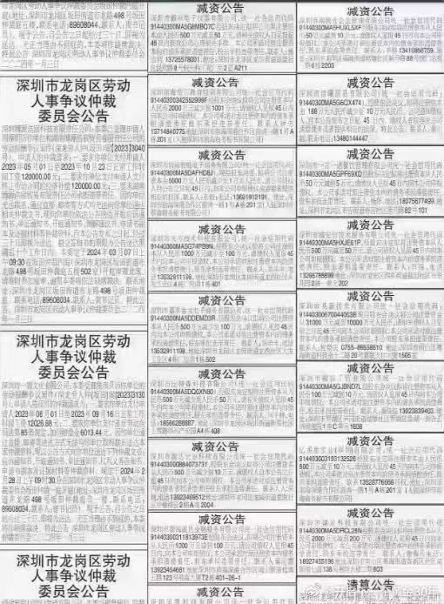
人力资源幻灯片 1
市场反应迅速

Slide 77
人力资源幻灯片 1
国务院关于实施《中华人民共和国公司法》注册资本登记管理制度的规定
为稳妥推进落实公司注册资本登记制度新规定，2024 年6 月7 日，第34 次国务院常务会议审议通过了《国务院关于实施〈中华人民共和国公司法〉注册资本登记管理制度的规定》。
其中，第11条规定，“国务院市场监督管理部门根据本规定，制定公司注册资本登记管理的具体实施办法。”

Slide 78
人力资源幻灯片 1
国务院关于实施《中华人民共和国公司法》注册资本登记管理制度的规定
第2条 【过渡安排】
2024年6月30日前登记设立的公司，有限责任公司剩余认缴出资期限自2027年7月1日起超过5年的，应当在2027年6月30日前将其剩余认缴出资期限调整至5年内并记载于公司章程，股东应当在调整后的认缴出资期限内足额缴纳认缴的出资额；股份有限公司的发起人应当在2027年6月30日前按照其认购的股份全额缴纳股款。
公司生产经营涉及国家利益或者重大公共利益，国务院有关主管部门或者省级人民政府提出意见的，国务院市场监督管理部门可以同意其按原出资期限出资。
【调整方案】有限公司3+5；股份公司3+0；豁免程序

Slide 79
人力资源幻灯片 1
国家市场监管总局《公司登记管理实施办法》
第7条 有限责任公司注册资本数额应当科学合理，符合诚信原则。由全体股东按照公司章程的规定自公司成立之日起五年内缴足。股份有限公司应当在成立前缴足注册资本。
除向社会公开募集的股份有限公司外，公司设立时无需提交验资机构出具的验资证明。
【要点】有限公司限期认缴制；股份公司实缴制；无须验资证明
第8条 有限责任公司新增认缴注册资本应当自办理增加注册资本之日起五年内缴足。股份有限公司增加注册资本的，应当在公司股东全额缴足股款后，办理注册资本变更登记。
【要点】增资时资本缴纳制度

Slide 80
人力资源幻灯片 1
国家市场监管总局《公司登记管理实施办法》
第9条 【存量公司过渡规定】
2024年7月1日前登记设立的有限责任公司，剩余认缴出资期限自2027年7月1日起超过五年的，应当在2027年6月30日前将其剩余认缴出资期限调整至五年内并记载于公司章程，股东应当在调整后的认缴出资期限内足额缴纳认缴的出资额；剩余认缴出资期限自2027年7月1日起不足五年或者已缴足注册资本的，无需调整认缴出资期限。
2024年7月1日前登记设立的股份有限公司应当在2027年6月30日前将其剩余认缴注册资本缴足。

Slide 81
人力资源幻灯片 1
国家市场监管总局《公司登记管理实施办法》
第10条 【豁免调整出资期限】
2024年7月1日前登记设立的公司生产经营涉及国家重大战略任务、关系国计民生或者涉及国家安全等国家利益或者重大公共利益的，由国务院相关主管部门或者省级人民政府提出意见，国家市场监督管理总局可以同意公司按2024年7月1日前确定的出资期限进行出资。
前款公司包括民营企业、外商投资企业、国有企业。

Slide 82
人力资源幻灯片 1
国务院关于实施《中华人民共和国公司法》注册资本登记管理制度的规定
第3条 【出资期限/注册资本明显异常公司的判断】
公司出资期限、注册资本明显异常的，公司登记机关可以结合公司的经营范围、经营状况以及股东的出资能力、主营项目、资产规模等进行研判，认定违背真实性、合理性原则的，可以依法要求其及时调整。

Slide 83
人力资源幻灯片 1
国家市场监管总局《公司登记管理实施办法》
第11条 【明显异常公司的认定】
2024年7月1日前登记设立的公司存在下列情形之一的，公司登记机关依法进行研判，确属出资期限、注册资本明显异常的，经省级市场监督管理部门同意后，要求公司依法及时调整。
（一）认缴出资期限三十年以上；
（二）注册资本十亿元人民币以上；
（三）其他违背真实性原则、不符合客观常识的情形。

Slide 84
人力资源幻灯片 1
国务院关于实施《中华人民共和国公司法》注册资本登记管理制度的规定
第6条 【未按期调整的法律后果】
公司未按照本规定调整出资期限、注册资本的，由公司登记机关责令改正；逾期未改正的，由公司登记机关在国家企业信用信息公示系统作出特别标注并向社会公示。
【要点】责令改正+标注公示，无行政处罚

Slide 85
人力资源幻灯片 1
过渡的方式指引
过渡方案：
方案1：减资，同比例减资为原则，不同比例为例外；
减资不规范，股东两行泪……
方案2：注销，包括普通注销与简易注销；
注销不规范，股东两行泪……
方案3：修改出资期限，应当公平对待各股东，避免造成大股东权利滥用。
参见姚锦城与鸿大（上海）投资管理有限公司、章歌等公司决议纠纷案【下页】。

Slide 86
人力资源幻灯片 1
2.股份公司重回实缴制
新《公司法》第98条第1款：【发起设立】发起人应当在公司成立前按照其认购的股份全额缴纳股款。
新《公司法》第101条：【公募设立】向社会公开募集股份的股款缴足后，应当经依法设立的验资机构验资并出具证明。
新《公司法》第103条：【募集设立】募集设立股份有限公司的发起人应当自公司设立时应发行股份的股款缴足之日起三十日内召开公司成立大会。发起人应当在成立大会召开十五日前将会议日期通知各认股人或者予以公告。成立大会应当有持有表决权过半数的认股人出席，方可举行。
以发起设立方式设立股份有限公司成立大会的召开和表决程序由公司章程或者发起人协议规定。

Slide 87
人力资源幻灯片 1
3.引入授权资本制
新《公司法》第152条【授权发行股份】
公司章程或者股东会可以授权董事会在三年内决定发行不超过已发行股份百分之五十的股份。但以非货币财产作价出资的应当经股东会决议。
董事会依照前款规定决定发行股份导致公司注册资本、已发行股份数发生变化的，对公司章程该项记载事项的修改不需再由股东会表决。
新《公司法》第153条【授权发行的董事会决议】
公司章程或者股东会授权董事会决定发行新股的，董事会决议应当经全体董事三分之二以上通过。
要点：授权形式、时间限制、发行比例、对价形式、章程修改、董事会决议比例

Slide 88
人力资源幻灯片 1
4.引入类别股制度
新《公司法》第144条：【类别股】
公司可以按照公司章程的规定发行下列与普通股权利不同的类别股：
（一）优先或者劣后分配利润或者剩余财产的股份；
（二）每一股的表决权数多于或者少于普通股的股份；
（三）转让须经公司同意等转让受限的股份；
（四）国务院规定的其他类别股。
公开发行股份的公司不得发行前款第二项、第三项规定的类别股；公开发行前已发行的除外。
公司发行本条第一款第二项规定的类别股的，对于监事或者审计委员会成员的选举和更换，类别股与普通股每一股的表决权数相同。【新增】

Slide 89
人力资源幻灯片 1
5.面额股与无面额股
新《公司法》第142条：
公司的资本划分为股份。公司的全部股份，根据公司章程的规定择一采用面额股或者无面额股。采用面额股的，每一股的金额相等。
公司可以根据公司章程的规定将已发行的面额股全部转换为无面额股或者将无面额股全部转换为面额股。
采用无面额股的，应当将发行股份所得股款的二分之一以上计入注册资本。

Slide 90
人力资源幻灯片 1
6.全面加速到期规则
2023年《公司法》第54条：
公司不能清偿到期债务的，公司或者已到期债权的债权人有权要求已认缴出资但未届出资期限的股东提前缴纳出资。
适用要点：
加速到期标准：停止支付而非支付不能；
请求主体：二元主体；
财产流动：入库规则

Slide 91
二、资本制度的中端改革

Slide 92
人力资源幻灯片 1
1.简化有限责任公司股权转让限制
第84条【股权转让】
有限责任公司的股东之间可以相互转让其全部或者部分股权。
股东向股东以外的人转让股权的，应当将股权转让的数量、价格、支付方式和期限等事项书面通知其他股东，其他股东在同等条件下有优先购买权。股东自接到书面通知之日起三十日内未答复的，视为放弃优先购买权。两个以上股东行使优先购买权的，协商确定各自的购买比例；协商不成的，按照转让时各自的出资比例行使优先购买权。
公司章程对股权转让另有规定的，从其规定。
要点：删除同意权、一次通知、一次行权、反悔权、准用于股权代持、公司章程限制

Slide 93
人力资源幻灯片 1
优先购买权案例
震惊全国的沙钢收购南钢案
南京钢联由南钢集团持有40%股权，复星高科、复星产投及复星工发分别持有剩余30%、20%、10%股权。
2022年10月，复星国际公告，沙钢集团一方作为买方，与卖方复星国际旗下复星高科、复星产投及复星工发签订框架协议，沙钢集团一方有意向收购南京钢联60%的股权。此次收购意向价格不超过160亿元。沙钢集团将分两期支付80亿元诚意金，复星系的3家公司则分2次将南钢钢联60%股权质押给沙钢集团，第一次质押49%，收到全部意向金后再质押剩余11%。
2023年3月14日，复星系3家公司与沙钢集团及其关联方沙钢投资达成转让协议，沙钢集团以135.8亿元价格受让3家公司持有的南钢钢联60%股权，将80亿元诚意金全部支付到位。
2023年4月2日，中信系公司以135.8亿元分三期增资南钢集团，获得其约55.25%股份，成为南钢集团的控股股东，并行使优先购买权，同时承诺承担沙钢集团80亿元诚意金的利息约3亿元。

Slide 94
人力资源幻灯片 1
优先购买权
2023年3月27日，沙钢集团以复星产投未将其持有的南京钢联11%股权质押给沙钢集团为由，向上海市第二中级人民法院提起诉讼，要求复星产投将11%南京钢联股权质押给沙钢集团，并对复星产投持有的这部分股权进行了冻结。
2023年4月，沙钢集团、沙钢投资作为原告又向江苏省高级人民法院提起的民事诉讼，要求履行整个股权转让协议。
2023年8月29日，上海二中院裁定准许沙钢撤诉，相关诉讼费用由沙钢负担。
2023年10月13日，经江苏省高院主持调解，各方自愿达成协议，并经江苏省高院确认，主要内容包括：沙钢自愿退出案涉南京南钢60%股权的交易，南钢集团向原告支付补偿款。原告在收到补偿款之日起3个工作日内，沙钢集团与被告配合办理被告持有的质押于沙钢集团的南京南钢49%股权的解除质押登记手续。

Slide 95
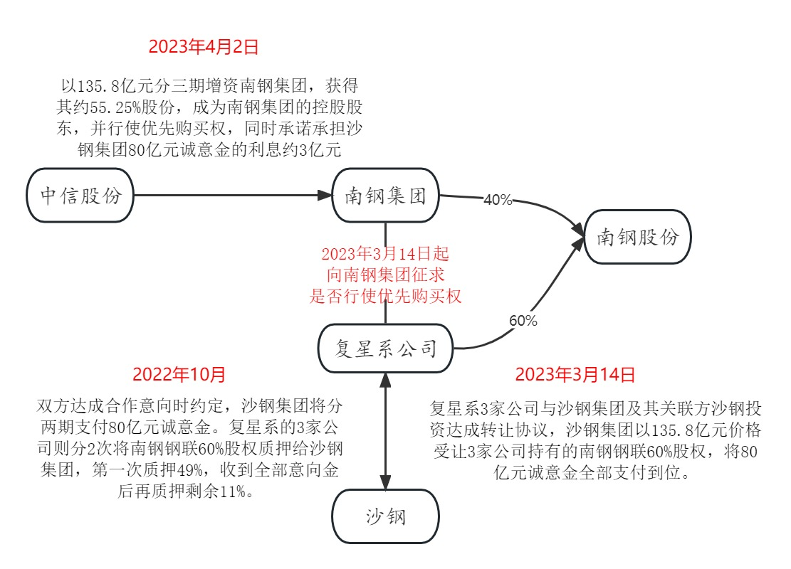
最大优先购买权争议：沙钢案

Slide 96
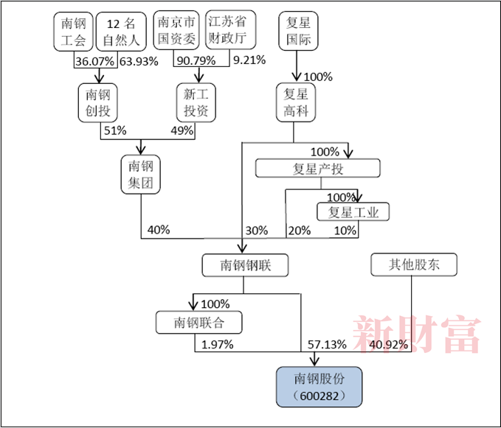
最大优先购买权争议：沙钢案
南钢股份的股权结构

Slide 97
人力资源幻灯片 1
2.明确股权变动模式及股东名册变更
第86条【股东名册变更】
股东转让股权的，应当书面通知公司，请求变更股东名册；需要办理变更登记的，并请求公司向公司登记机关办理变更登记。公司拒绝或者在合理期限内不予答复的，转让人、受让人可以依法向人民法院提起诉讼。
股权转让的，受让人自记载于股东名册时起可以向公司主张行使股东权利。
要点：通知义务人、通知形式、请求事项、变更义务人、诉权主体；股权变动时点

Slide 98
人力资源幻灯片 1
3.股权转让后的出资责任承担
2023年《公司法》第88条：【股权转让后的出资义务承担】
股东转让已认缴出资但未届出资期限的股权的，由受让人承担缴纳该出资的义务；受让人未按期足额缴纳出资的，转让人对受让人未按期缴纳的出资承担补充责任。
未按照公司章程规定的出资日期缴纳出资或者作为出资的非货币财产的实际价额显著低于所认缴的出资额的股东转让股权的，转让人与受让人在出资不足的范围内承担连带责任；受让人不知道且不应当知道存在上述情形的，由转让人承担责任。

Slide 99
三、资本制度的后端改革 参见论文：《公司分配的类型规制与体系调试》，《政法论坛》2022年第4期。

Slide 100
人力资源幻灯片 1
1.利润分配
新《公司法》第211条【违法分配利润的法律责任】
公司违反本法规定向股东分配利润的，股东应当将违反规定分配的利润退还公司；给公司造成损失的，股东及负有责任的董事、监事、高级管理人员应当承担赔偿责任。

Slide 101
人力资源幻灯片 1
2.增加违法减资的法律后果
新《公司法》第226条【违法减资的效力】
违反本法规定减少注册资本的，股东应当退还其收到的资金，减免股东出资的应当恢复原状；给公司造成损失的，股东及负有责任的董事、监事、高级管理人员应当承担赔偿责任。
规范要点：违法减资的效力（无效）；法律责任

Slide 102
人力资源幻灯片 1
3.增加抽逃出资的法律责任
新《公司法》第53条：【抽逃出资的法律责任】
公司成立后，股东不得抽逃出资。
违反前款规定的，股东应当返还抽逃的出资；给公司造成损失的，负有责任的董事、监事、高级管理人员应当与该股东承担连带赔偿责任。
修订要点：新增股东的返还义务、董监高的连带责任

Slide 103
人力资源幻灯片 1
4.禁止财务资助
新《公司法》第163条
公司不得为他人取得本公司或者其母公司的股份提供赠与、借款、担保以及其他财务资助，公司实施员工持股计划的除外。
为公司利益，经股东会决议，或者董事会按照公司章程或者股东会的授权作出决议，公司可以为他人取得本公司或者其母公司的股份提供财务资助，但财务资助的累计总额不得超过已发行股本总额的百分之十。董事会作出决议应当经全体董事的三分之二以上通过。
违反前两款规定，给公司造成损失的，负有责任的董事、监事、高级管理人员应当承担赔偿责任。

Slide 104
人力资源幻灯片 1
5.清算义务人
新《公司法》第232条：【清算义务人】
公司因本法第二百二十九条第一款第一项、第二项、第四项、第五项规定而解散的，应当清算。董事为公司清算义务人，应当在解散事由出现之日起十五日内组成清算组进行清算。
清算组由董事组成，但是公司章程另有规定或者股东会决议另选他人的除外。
清算义务人未及时履行清算义务，给公司或者债权人造成损失的，应当承担赔偿责任。

Slide 105
人力资源幻灯片 1
第四部分 董监高的履职与问责
完善董事任免赔偿规则
完善信义义务的一般规定
董监高的关联交易规制
完善公司机会规则
控股股东、实际控制人的法律责任
董事对第三人责任
新增董事责任保险条款

Slide 106
人力资源幻灯片 1
一、完善任免赔偿制度：新增董事辞任规则
新《公司法》第70条：【董事的任期、选任与辞任】
董事任期由公司章程规定，但每届任期不得超过三年。董事任期届满，连选可以连任。
董事任期届满未及时改选，或者董事在任期内辞任导致董事会成员低于法定人数的，在改选出的董事就任前，原董事仍应当依照法律、行政法规和公司章程的规定，履行董事职务。
董事辞任的，应当以书面形式通知公司，公司收到通知之日辞任生效，但存在前款规定情形的，董事应当继续履行职务。
要点：委任关系、强制留任、辞任生效时间

Slide 107
人力资源幻灯片 1
新增董事解任赔偿规则
新《公司法》第71条：
股东会可以决议解任董事，决议作出之日解任生效。
无正当理由，在任期届满前解任董事的，该董事可以要求公司予以赔偿。

Slide 108
人力资源幻灯片 1
二、完善信义义务的一般条款
新《公司法》第180条：董事、监事、高级管理人员对公司负有忠实义务，应当采取措施避免自身利益与公司利益冲突，不得利用职权牟取不正当利益。
董事、监事、高级管理人员对公司负有勤勉义务，执行职务应当为公司的最大利益尽到管理者通常应有的合理注意。
公司的控股股东、实际控制人不担任公司董事但实际执行公司事务的，适用前两款规定。

Slide 109
人力资源幻灯片 1
勤勉义务的细化
徐工集团工程机械股份有限公司章程
第97条：董事应当遵守法律、行政法规和本章程，对公司负有下列勤勉义务：
（一）应谨慎、认真、勤勉地行使公司赋予的权利，以保证公司的商业行为符合国家法律、行政法规以及国家各项经济政策的要求，商业活动不超过营业执照规定的业务范围；
（二）应公平对待所有股东；
（三）及时了解公司业务经营管理状况；
（四）应当对公司定期报告签署书面确认意见。保证公司所披露的信息真实、准确、
完整;
（五）应当如实向监事会提供有关情况和资料，不得妨碍监事会或者监事行使职权;
（六）应维护公司资金安全；
（七）法律、行政法规、部门规章及本章程规定的其他勤勉义务。

Slide 110
人力资源幻灯片 1
三、加强关联交易的规范
新《公司法》第182条：
董事、监事、高级管理人员，直接或者间接与本公司订立合同或者进行交易，应当就与订立合同或者进行交易有关的事项向董事会或者股东会报告，并按照公司章程的规定经董事会或者股东会决议通过。
董事、监事、高级管理人员的近亲属，董事、监事、高级管理人员或者其近亲属直接或者间接控制的企业，以及与董事、监事、高级管理人员有其他关联关系的关联人，与公司订立合同或者进行交易，适用前款规定。

Slide 111
人力资源幻灯片 1
四、完善公司机会规则
新《公司法》第183条：
董事、监事、高级管理人员，不得利用职务便利为自己或者他人谋取属于公司的商业机会。但是，有下列情形之一的除外：
（一）向董事会或者股东会报告，并按照公司章程的规定经董事会或者股东会决议通过；
（二）根据法律、行政法规或者公司章程的规定，公司不能利用该商业机会。

Slide 112
人力资源幻灯片 1
五、实质董事和实质高管条款
新《公司法》第180条第3款【事实董事】
公司的控股股东、实际控制人不担任公司董事但实际执行公司事务的，适用前两款规定。
新《公司法》第192条【影子董事与影子高管】
公司的控股股东、实际控制人指示董事、高级管理人员从事损害公司或者股东利益的行为的，与该董事、高级管理人员承担连带责任。
要点：责任主体、指示、被指示主体、损害行为、责任形态
特别注意概念变化：
实际控制人：实际控制人，是指虽不是公司的股东，但通过投资关系、协议或者其他安排，能够实际支配公司行为的人。（第265条）

Slide 113
人力资源幻灯片 1
六、增加董事对第三人责任
新《公司法》第191条【董事对第三人责任】
董事、高级管理人员执行职务，给他人造成损害的，公司应当承担赔偿责任；董事、高级管理人员存在故意或者重大过失的，也应当承担赔偿责任。
要点：
侵权法要件：责任主体、执行职务、他人、损害、违法
组织法要件：违反信义义务、故意或重大过失

Slide 114
人力资源幻灯片 1
七、董事责任保险及章程条款
新《公司法》第193条：公司可以在董事任职期间为董事因执行公司职务承担的赔偿责任投保责任保险。
公司为董事投保责任保险或者续保后，董事会应当向股东会报告责任保险的投保金额、承保范围及保险费率等内容。
【公司章程设计要点】
1.公司是否要投保董责险？
2.董责险的决策程序：默认模式为董事会决定+报告股东会；公司章程也可以做出另外规定；
3.对董责险的类型、保费数额、覆盖群体等作出规定。

Slide 115
第五部分 国家出资公司组织机构的特别规定

Slide 116
人力资源幻灯片 1
国家出资公司组织机构的特别规定
第168条 【国家出资公司的概念】
第169条 【国家出资公司的出资人】
第170条 【国家出资公司中的党组织】
第171条 【国有独资公司章程的制定】
第172条 【国有独资公司重大事项的决定】
第173条 【国有独资公司的董事会】
第174条 【国有独资公司的经理】
第175条 【国有独资公司高层人员的兼职限制】
第176条 【国有独资公司的审计委员会】
第177条 【国家出资公司的合规治理】
总览：共10条，4条规范国家出资公司，6条规范国有独资公司。

Slide 117
人力资源幻灯片 1
国家出资公司组织机构的特别规定
1.范围扩大：从“国有独资公司”到“国家出资公司”
新《公司法》第168条：“国家出资公司的组织机构，适用本章规定；本章没有规定的，适用本法其他规定。
本法所称国家出资公司，是指国家出资的国有独资公司、国有资本控股公司，包括国家出资的有限责任公司、股份有限公司。”
规范意义：由国有到国家出资的表述转变，意义重大。由以往强调国家所有权与法人财产权的分离，到出资人所有权到控制权的分离。
企业国有资产法:国家出资企业包括国有独资企业、国有独资公司、国有资本控股企业和国有资本参股企业。
规范要点：限于一级公司；国有独资公司增加股份公司形式；控股包括绝对控股和相对控股，但不包括国有资本参股公司。

Slide 118
人力资源幻灯片 1
国家出资公司组织机构的特别规定
2.统一规定履行出资人职责的机构
新《公司法》第169条：【履行出资人职责的机构】
国家出资公司，由国务院或者地方人民政府分别代表国家依法履行出资人职责，享有出资人权益。国务院或者地方人民政府可以授权国有资产监督管理机构或者其他部门、机构代表本级人民政府对国家出资公司履行出资人职责。
代表本级人民政府履行出资人职责的机构、部门，以下统称为履行出资人职责的机构。
规范要点：纳入财政部门、党政部门、事业单位等出资人职责机构

Slide 119
人力资源幻灯片 1
国家出资公司组织机构的特别规定
3.明确党对国家出资公司的领导
新《公司法》第170条： 国家出资公司中中国共产党的组织，按照中国共产党章程的规定发挥领导作用，研究讨论公司重大经营管理事项，支持公司的组织机构依法行使职权。
规范要点：领导作用，不同于民企中的政治作用。
领导作用：
研究讨论，不决定（公司法意义上)；
支持行权，不替代。

Slide 120
人力资源幻灯片 1
国家出资公司组织机构的特别规定
《党章》第33条：
国有企业党委（党组）发挥领导作用，把方向、管大局、保落实，依照规定讨论和决定企业重大事项。国有企业和集体企业中党的基层组织，围绕企业生产经营开展工作。保证监督党和国家的方针、政策在本企业的贯彻执行；支持股东会、董事会、监事会和经理（厂长）依法行使职权；全心全意依靠职工群众，支持职工代表大会开展工作；参与企业重大问题的决策；加强党组织的自身建设，领导思想政治工作、精神文明建设、统一战线工作和工会、共青团、妇女组织等群团组织。

Slide 121
人力资源幻灯片 1
国家出资公司组织机构的特别规定
国资委《国有企业公司章程制定管理办法》（2021）
第9条第1款： 公司党组织条款应当按照《中国共产党章程》《中国共产党国有企业基层组织工作条例（试行）》等有关规定，写明党委（党组）或党支部（党总支）的职责权限、机构设置、运行机制等重要事项。明确党组织研究讨论是董事会、经理层决策重大问题的前置程序。
第2款：设立公司党委（党组）的国有企业应当明确党委（党组）发挥领导作用，把方向、管大局、保落实，依照规定讨论和决定企业重大事项；明确坚持和完善“双向进入、交叉任职”领导体制及有关要求。设立公司党支部（党总支）的国有企业应当明确公司党支部（党总支）围绕生产经营开展工作，发挥战斗堡垒作用；具有人财物重大事项决策权的企业党支部（党总支），明确一般由企业党员负责人担任书记和委员，由党支部（党总支）对企业重大事项进行集体研究把关。

Slide 122
人力资源幻灯片 1
重大事项的范围：三重一大
中共中央办公厅、国务院办公厅《关于进一步推进国有企业贯彻落实“三重一大”决策制度的意见》
需要重视该文件中的程序规则！！！
重大决策事项，是指依照《中华人民共和国公司法》、《中华人民共和国全民所有制工业企业法》、《中华人民共和国企业国有资产法》、《中华人民共和国商业银行法》、《中华人民共和国证券法》、《中华人民共和国保险法》以及其他有关法律法规和党内法规规定的应当由股东大会（股东会）、董事会、未设董事会的经理班子、职工代表大会和党委（党组）决定的事项。主要包括企业贯彻执行党和国家的路线方针政策、法律法规和上级重要决定的重大措施，企业发展战略、破产、改制、兼并重组、资产调整、产权转让、对外投资、利益调配、机构调整等方面的重大决策，企业党的建设和安全稳定的重大决策，以及其他重大决策事项。

Slide 123
人力资源幻灯片 1
重大事项的范围：三重一大
重要人事任免事项，是指企业直接管理的领导人员以及其他经营管理人员的职务调整事项。主要包括企业中层以上经营管理人员和下属企业、单位领导班子成员的任免、聘用、解除聘用和后备人选的确定，向控股和参股企业委派股东代表，推荐董事会、监事会成员和经理、财务负责人，以及其他重要人事任免事项。
重大项目安排事项，是指对企业资产规模、资本结构、盈利能力以及生产装备、技术状况等产生重要影响的项目的设立和安排。主要包括年度投资计划，融资、担保项目，期权、期货等金融衍生业务，重要设备和技术引进，采购大宗物资和购买服务，重大工程建设项目，以及其他重大项目安排事项。
大额度资金运作事项，是指超过由企业或者履行国有资产出资人职责的机构所规定的企业领导人员有权调动、使用的资金限额的资金调动和使用。主要包括年度预算内大额度资金调动和使用，超预算的资金调动和使用，对外大额捐赠、赞助，以及其他大额度资金运作事项。

Slide 124
人力资源幻灯片 1
国家出资公司组织机构的特别规定
4.国有独资公司章程的制定
新《公司法》第171条：国有独资公司章程由履行出资人职责的机构制定。
《国有企业公司章程制定管理办法》（2020）：国有独资公司章程由出资人机构负责制定，或者由董事会制订报出资人机构批准。
规范要点：董事会可以制订草案，报出资人机构批准。

Slide 125
人力资源幻灯片 1
国家出资公司组织机构的特别规定
5.国有独资公司的股东会职权
新《公司法》第172条：【国有独资公司重大事项的决定】
国有独资公司不设股东会，由履行出资人职责的机构行使股东会职权。履行出资人职责的机构可以授权公司董事会行使股东会的部分职权，但公司章程的制定和修改，公司的合并、分立、解散、申请破产，增加或者减少注册资本，分配利润，应当由履行出资人职责的机构决定。
《企业国有资产法》第34条：重要的国有独资企业、国有独资公司、国有资本控股公司的合并、分立、解散、申请破产以及法律、行政法规和本级人民政府规定应当由履行出资人职责的机构报经本级人民政府批准的重大事项，履行出资人职责的机构在作出决定或者向其委派参加国有资本控股公司股东会会议、股东大会会议的股东代表作出指示前，应当报请本级人民政府批准。

Slide 126
人力资源幻灯片 1
国家出资公司组织机构的特别规定
6.明确国有独资公司的外部董事要求
新《公司法》第173条：国有独资公司的董事会依照本法规定行使职权。
国有独资公司的董事会成员中，应当过半数为外部董事，并应当有公司职工代表。
董事会成员由履行出资人职责的机构委派；但是，董事会成员中的职工代表由公司职工代表大会选举产生。
董事会设董事长一人，可以设副董事长。董事长、副董事长由履行出资人职责的机构从董事会成员中指定。
规范要点：回应国企改革中的外部董事过半数。

Slide 127
人力资源幻灯片 1
国家出资公司组织机构的特别规定
7.国有独资公司经理的聘任、解聘和兼任
新《公司法》第174条：
国有独资公司的经理由董事会聘任或者解聘。
经履行出资人职责的机构同意，董事会成员可以兼任经理。
规范要点：
国有独资公司、国有全资公司的一长负责制，即董事长、书记、法定代表人由一人担任；
经理通常担任副书记、董事；
第1款的规定通常是走程序，但也可以兼容市场化的职业经理人选任。

Slide 128
人力资源幻灯片 1
国家出资公司组织机构的特别规定
8.国有独资公司董事、高管禁止兼职
新《公司法》第175条：
国有独资公司的董事、高级管理人员，未经履行出资人职责的机构同意，不得在其他有限责任公司、股份有限公司或者其他经济组织兼职。
《刑法》第165条 【非法经营同类营业罪】
国有公司、企业的董事、经理利用职务便利，自己经营或者为他人经营与其所任职公司、企业同类的营业，获取非法利益，数额巨大的，处三年以下有期徒刑或者拘役，并处或者单处罚金；数额特别巨大的，处三年以上七年以下有期徒刑，并处罚金。
规范要点：防止利益输送。

Slide 129
人力资源幻灯片 1
国家出资公司组织机构的特别规定
9.国有独资监事会的选择性设置
新《公司法》第176条：国有独资公司在董事会中设置由董事组成的审计委员会行使本法规定的监事会职权的，不设监事会或者监事。
要点：限于一级公司、其他层级公司自治、从修订草案中的强制单层制到选择式单层制，与其他类型公司保持了统一。

Slide 130
人力资源幻灯片 1
国家出资公司组织机构的特别规定
10.新增国家出资公司的合规要求
新《公司法》第177条：国家出资公司应当依法建立健全内部监督管理和风险控制制度，加强内部合规管理。
关联规范：《中央企业合规管理办法》
规范要点：内部监督管理、风险控制、合规管理

Slide 131
《公司法》修订后国企治理新动向
（一）明确党组织在国企治理中的作用
（二）强调董事会的治理核心功能
（三）公司内部监管机制的优化
（四）增强董事高管的义务与责任
（五）强化国企经营中的合规管理

Slide 132
人力资源幻灯片 10
谢谢!

